Slide 1
EXPERIÊNCIA DAS DEMANDAS
DE CONSUMO
Rafael Scherre | Diretor

Slide 2
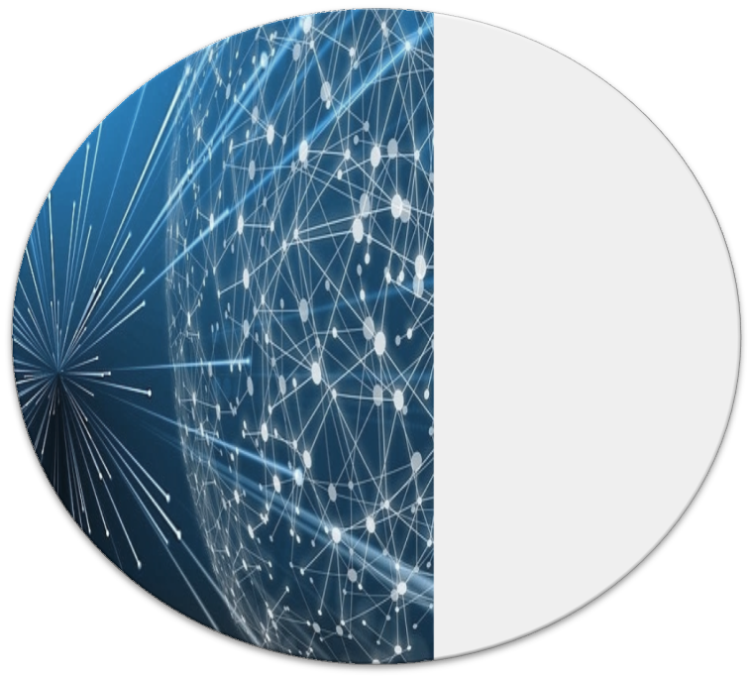
NOVO MARCO REGULATÓRIO
Inovação
Maior concorrência
Maior liberdade contratual
Mais transparência
CRESCIMENTO DO
SETOR DE SEGUROS
Produtos flexíveis
Aumento de cobertura
Redução de preço
Menor custo de capital

Slide 4
PRÁTICAS DE CONDUTA E TRANSPARÊNCIA – RES. 382/20
TRATAMENTO ADEQUADO
SUITABILITY
CONSUMIDOR
SUPERVISÃO
TRANSPARÊNCIA
ATIVA

Slide 5
TRATAMENTO DE RECLAMAÇÕES
Jan/21: atendimento pela plataforma Consumidor.gov (ACT Susep-Senacon)
Ouvidorias como ponto focal para o tratamento das reclamações
Adesão de +99% do mercado à plataforma

Slide 6
UTILIZAÇÃO DE INDICADORES
Planejamento de ações de supervisão de conduta
Monitoramento remoto
Ações de fiscalização específicas
Indicadores de conduta
Divulgação de indicadores
transparência de informações e regulação por reputação

Slide 7
CONSUMIDOR.GOV.BR

Slide 8
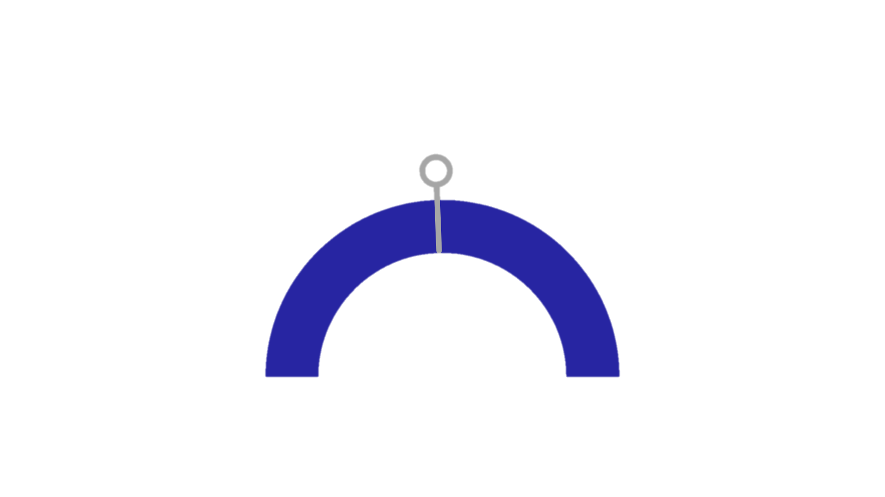
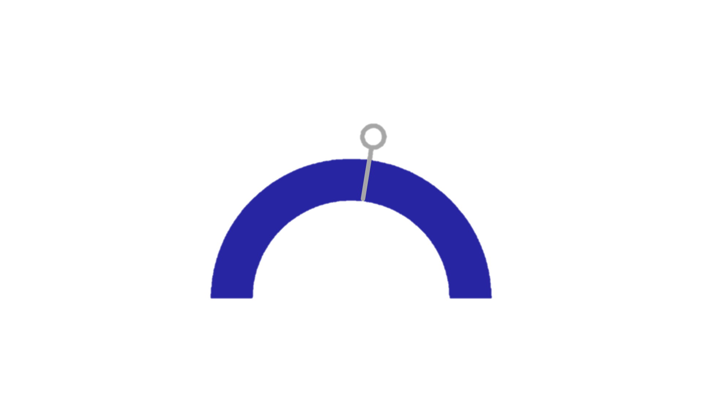
BASE OUVIDORIAS – 2S/2020
Tempo de atendimento (procedentes)
8,77
0
7,86
17,54
Tempo de atendimento (parcialmente)
7,83
0
7,86
15,65
Tempo de atendimento (improcedentes)
7,35
0
7,86
14,69

Slide 9
ÍNDICE DE RECLAMAÇÕES SUSEP
2019
2018
2020
* Sem DPVAT e títulos de capitalização

Slide 10
RECLAMAÇÕES POR LINHA DE NEGÓCIO - 2020

Slide 11
OBRIGADO!
www.susep.gov.br | susep

